Slide 1
L’état d’équilibre
Chapitre 7

Slide 2
Chap. 7.1 – Qu’est-ce que l’équilibre chimique ?

Slide 3
7.1 L’état d’Équilibre
Réactifs → Produits ( Réaction directe )
Réactifs ← Produits ( Réaction inverse)
Réactifs Produits ( Réaction RÉVERSIBLE )
$$⇋$$

Slide 4
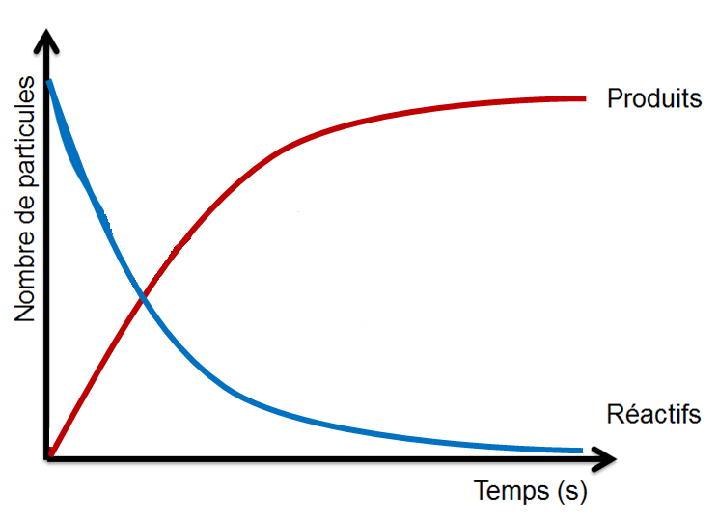
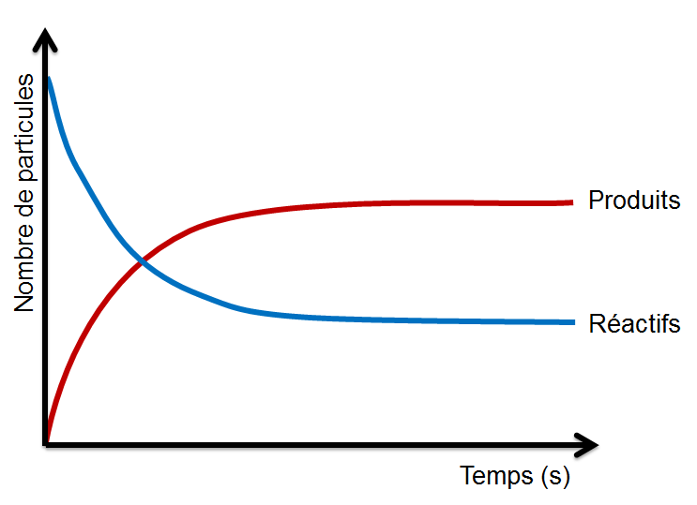
Réversible ou irréversible/complète ?

Slide 5
Réversible ou irréversible ?

Slide 6
Pour qu’un système soit à l’équilibre
3 conditions sont nécessaires
Contenir une réaction réversible $( ⇋ )$
Système fermé * (ouvert / fermé / isolé )
Propriétés macroscopiques constantes
P : Pression
V : Volume
T : Température
…Couleur…pH….

Slide 7
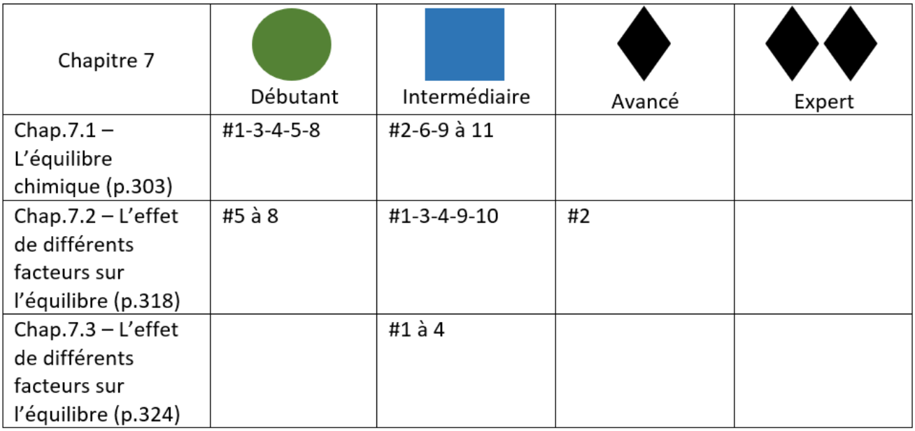
Exercices en classe

